Slide 1
Русский язык
2 класс.
Программа "Начальная школа XXI века"
Маторина Елена Дмитриевна
ГБОУ ЦО 1485 Москва

Slide 2


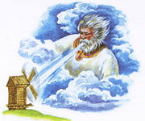

30 ноября.
Классная работа.
Словарь:
ветер, мороз, праздник.

Slide 3
К
о
р
е
н
ь -
общая часть родственных слов.
Орфограмма – «опасное» место при письме
Орфографическая задача
Правило
Применение правила -
алгоритм

Slide 4
БЕЗУДАРНЫЕ
ГЛАСНЫЕ
В
КОРНЕ СЛОВА
ПАРНЫЕ СОГЛАСНЫЕ
В
КОРНЕ СЛОВА
НЕПРОИЗНОСИМЫЕ
СОГЛАСНЫЕ
В
КОРНЕ СЛОВА

Slide 5
1. Определить в слове корень.
2. Поставить ударение.
Выделить безударную гласную.
3. Подобрать родственное слово так, чтобы на эту гласную падало ударение.
1. Определить в слове корень.
2. Выделить сомнительный согласный.
3. Подобрать однокоренное слово так, чтобы после согласного оказался гласный.
1. Определить в слове корень.
2. Найди стечение согласных -зДн- -сТн- -сн- -рДц- -Вств- -Лнц-
3. Подобрать однокоренное слово так, чтобы звуки
[в], [д], [л], [т] произносились отчётливо.
+ ?

Slide 6
Обобщить способы проверки
орфограмм в корне слова
Создать единый алгоритм проверки
Цель:
научиться грамотно писать

Slide 7
Сравни проверяемое и проверочное слово.
Найди место орфограммы
Определи корень слова
Выбери способ проверки

Slide 8
Определи корень слова
Найди место орфограммы
Выбери способ проверки
Сравни проверяемое и проверочное слово.
+ ?

Slide 9
Определи корень слова
Найди место орфограммы
поставь ударение,
отметь
безударный гласный
парный согласный
на конце слова
или перед К
стечение согласных
-зДн- -сТн- -сн-
-рДц- -Вств- -Лнц-
Выбери способ проверки и проверь
Подбери родственное слово или измени слово так, …
чтобы на эту гласную
падало ударение.
чтобы после согласного
оказался гласный.
чтобы звуки [т], [в], [л], [д] произносились отчётливо
+ ?
Сравни проверяемое и проверочное слово.

Slide 10
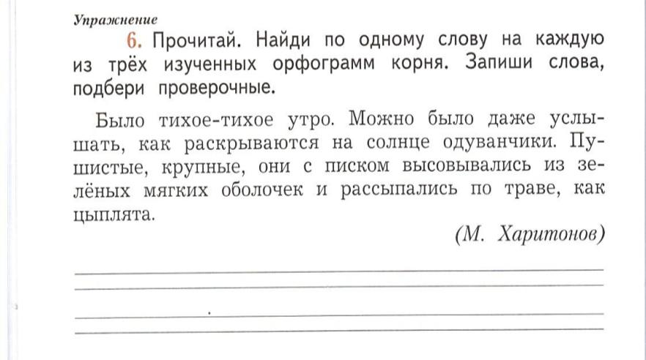
«Пиши грамотно» с. 68, упр. 6

Slide 11
1 вариант.
Работа алгоритм согласные.swf
2 вариант.
Работа с алгоритмом безуд. гласных.swf
+ ?

Slide 12

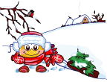
Итог урока
Обобщали
Составляли алгоритм
Учились применять
Спасибо!

Slide 13
Определи корень слова
Найди место орфограммы
поставь ударение,
отметь
безударный гласный
парный согласный
на конце слова
или перед К
стечение согласных
-зДн- -сТн- -сн-
-рДц- -Вств- -Лнц-
Выбери способ проверки и проверь
Подбери родственное слово или измени слово так, …
чтобы на эту гласную
падало ударение.
чтобы после согласного
оказался гласный.
чтобы звуки [т], [в], [л], [д] произносились отчётливо
Сравни проверяемое и проверочное слово.

